Slide 1
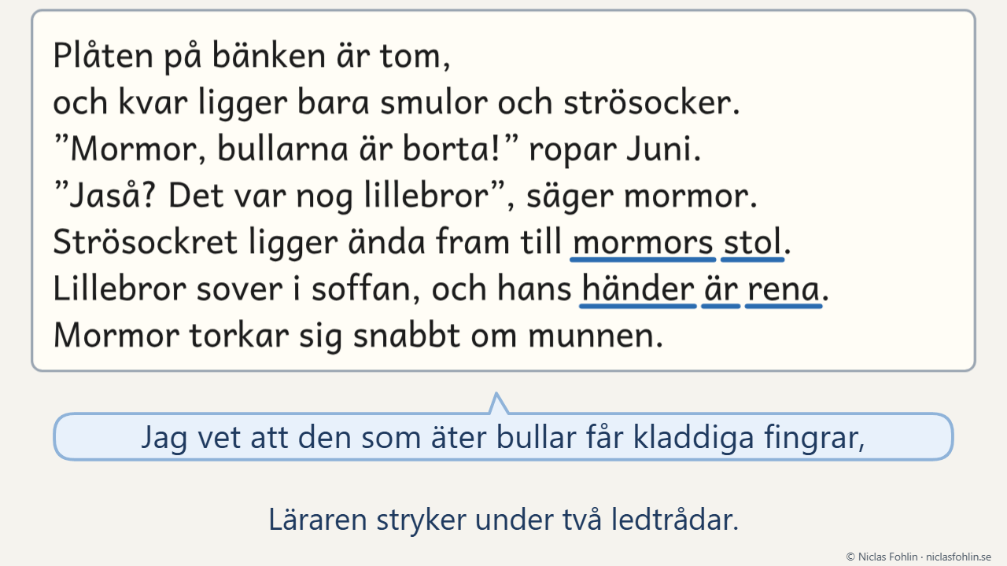
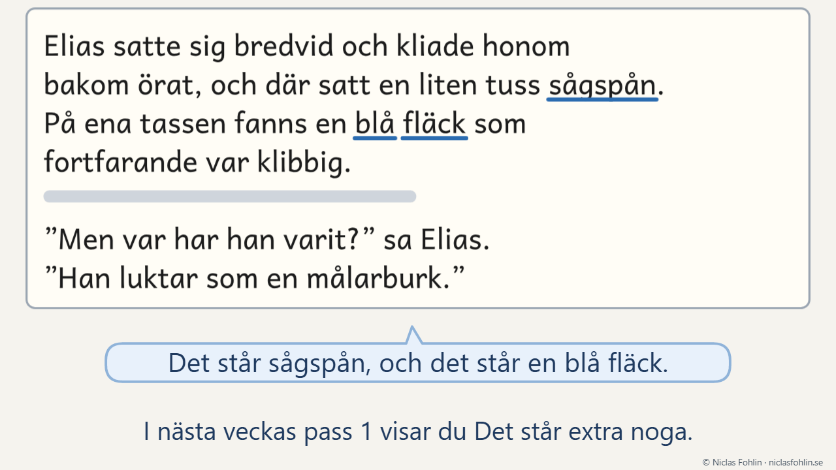
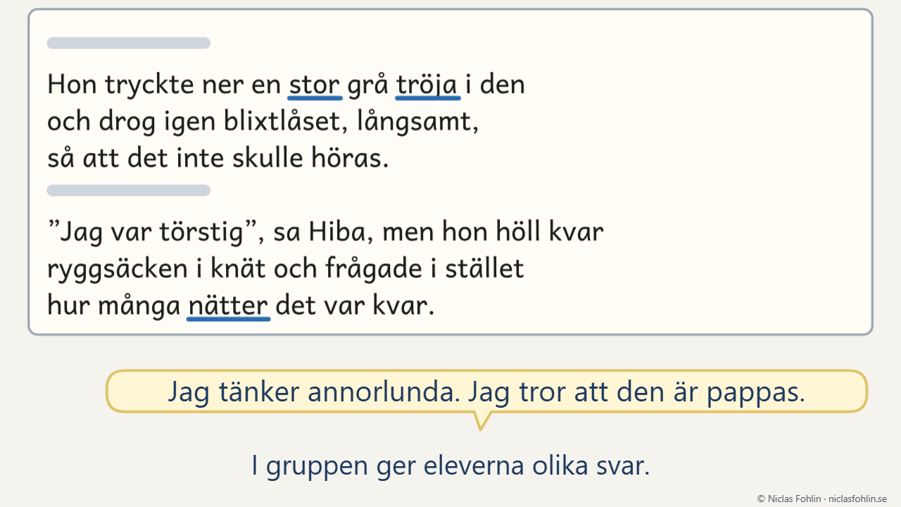
LATHUND
Textsamtal i grupp
FILMERNA
FILM 1 · 30 SEKUNDER
FILM 2 · 24 SEKUNDER
FILM 3 · 30 SEKUNDER
Så tänker du högt vid stoppet
Veckans cykel: från det du hör till det du visar
Pass 2: samtalet vid stoppet
Det står inte vem som tog bullarna, så läraren stannar.
Läraren stryker under två ledtrådar och slår ihop dem.
Läraren drar slutsatsen att det inte var lillebror.
Läraren bjuder in, och en elev säger vad hen tror.
Efter pass 3 läser du vad eleverna sa på bladet.
Två svarade utan ledtråd, så du visar Det står.
I nästa pass 1 visar läraren Det står extra noga.
Aron hittar själv en ledtråd till.
Eleven säger ”Jag tror att” och sedan sin ledtråd.
En kamrat tar med det hen har varit med om.
En annan tänker annorlunda med ledtråden ”stor”.
Idén ”smyga hem” höll tills texten sa något nytt.
Klicka på en film för att spela den. Spelar filmen inte här? Se den på niclasfohlin.se/stodundervisning/textsamtal-i-grupp/lathund
© Niclas Fohlin · niclasfohlin.se/stodundervisning/textsamtal-i-grupp/lathund
Notes:
Textsamtal i grupp, filmerna: Så tänker du högt vid stoppet, Veckans cykel: från det du hör till det du visar, Pass 2: samtalet vid stoppet. © Niclas Fohlin · niclasfohlin.se/stodundervisning/textsamtal-i-grupp/lathund Bilderna i filmerna: Fluent Emoji, © Microsoft Corporation, MIT-licens.

Slide 2
LATHUND
Textsamtal i grupp
METODEN · 1/4
PASSLÄNGD
GRUPP
FREKVENS
INNEHÅLL
30 minuter
Två till åtta elever
Tre pass i veckan i sex till åtta veckor
En ny text med frågor varje pass
SÅ FUNGERAR INSATSEN
PASSETS DELAR OCH VAD DU SÄGER
Eleverna lär sig läsa mellan raderna genom att samtala om texter. De säger vad de tror, visar sin ledtråd och bygger vidare på varandras tankar, och de får svara olika. Du tänker högt, leder samtalet och lyssnar.
I pass 1 tänker du högt och eleverna tänker med, i pass 2 samtalar de i par vid stoppet och sedan i gruppen, och i pass 3 tänker de mer själva medan du fyller i lyssningsbladet. Det du hör avgör vad du visar nästa vecka. Före första passet gör varje elev kartläggningen.
DEL
EXEMPELFRASER
1 · Starten
”Säg till din kamrat vad du tror, och varför.”
0–⁠3 min
2 · Möt texten
”I dag lyssnar ni efter var jag stannar.”
3–⁠5 min
3 · Läs och tänk
”Vänta, här står inte allt.”
5–⁠13 min, pass 1 du, pass 2 ni, pass 3 var och en
TRE SAKER ATT HÅLLA FAST VID
Tänk högt i varje pass 1. Visa hela vägen till slutsatsen.
4 · Samtala om texten
”Hur vet du det?” ”Vem tänker annorlunda?”
Eleverna tänker i samtalet. Alla börjar med ”Jag tror att” och visar en ledtråd.
13–⁠26 min
5 · Avsluta
”Vad sa din kamrat som fick dig att tänka nytt?”
Det du hör styr nästa vecka. Läs lyssningsbladet.
26–⁠30 min
ARBETSFORM
Välj nivå efter gruppen: Lättläst, Mellan eller Avancerad. På samtalskortet tar ni ett nytt samtalsdrag i veckan. Vid stoppet i pass 2 tänker alla själv. Sedan säger A ”Jag tror att”, B frågar ”Hur vet du det?”, och de byter. Sist säger en elev kamratens tanke i gruppen. Är ni fler än fyra pratar paren först om mellan raderna-frågorna.
Gemensamt (alla säger vad som står och vad de vet, och sedan ”Jag tror att” till en kamrat) → växlande (pass 1 du, pass 2 paren och hela gruppen, pass 3 var och en) → gemensamt igen (var och en säger sin tanke och sin ledtråd)
© Niclas Fohlin · niclasfohlin.se/stodundervisning/textsamtal-i-grupp/lathund
Notes:
Textsamtal i grupp, metoden. Eleverna lär sig läsa mellan raderna genom att samtala om korta texter. De säger vad de tror och visar sin ledtråd, bygger vidare på varandras tankar och prövar nya idéer mot texten. De har varit med om olika saker och får därför svara olika. Metoden har tre nivåer, och på varje nivå finns texter med frågor. © Niclas Fohlin · niclasfohlin.se/stodundervisning/textsamtal-i-grupp/lathund

Slide 3
LATHUND
Vi kör ett pass: texten ”Skrapet på dörren”
ETT PASS · 2/4
GRUPPEN · FEM ELEVER I ÅK 5 · VECKA 2, FÖRSTA PASSET
30 MINUTER, DEL FÖR DEL
Skrapet på dörren
Förra veckan gissade Aron och Ebba utan ledtråd, så läraren visar Det står extra noga. Veckans samtalsdrag är att ta med det man har varit med om.
Starten är en mening om gungorna. Liv säger till Aron: ”Jag tror att någon nyss har sprungit därifrån, för gungorna gungar.”
Läraren stannar vid den blå fläcken och tänker högt. ”Det står sågspån, och det står en blå fläck. Jag vet att det finns sågspån och färg där man bygger och målar. Alltså tror jag att han har varit där.”
I rundan säger Mustafa att pappa vet något, för han ler. Vid fråga 3 säger Ebba att katten var hungrig. Liv tänker annorlunda, för hennes katt blev instängd en gång, och hon tror att Pricken var i grannens garage. Mustafa bygger vidare med att grannen kom hem i går.
I Avsluta säger Aron: ”Han var i garaget, för sågspånet och färgen. Liv fick mig att tänka på garaget.”
TID
VAD HÄNDER
Före
Förberedelse
Välj tankesteg och samtalsdrag ur Veckans cykel, bestäm text, stopp och par och öva på att tänka högt. Kopiera texten och skriv startmeningen.
0–3
1 · Starten
Skriv meningen på tavlan. Gruppen säger vad som står och vad de vet, och sedan säger alla ”Jag tror att” till en kamrat.
3–5
2 · Möt texten
Säg titeln, ställ frågan Före läsningen och säg veckans tankesteg och samtalsdrag.
5–13
3 · Läs och tänk
I pass 1 tänker du högt och sätter ett frågetecken, i pass 2 samtalar paren vid stoppet och i pass 3 läser eleverna själva eller i par. ”Vänta, här står inte allt.”
13–26
4 · Samtala om texten
Ta en runda och sedan mellan raderna-frågorna av veckans slag, till exempel Känsla eller Vem. Ställ sist en öppen fråga, och ta resten när tiden räcker. ”Hur vet du det?” · ”Vem tänker annorlunda?”
DET JAG FÖRBERETT Valt tankesteget Det står och samtalsdraget, bestämt stoppet vid den blå fläcken, övat på att tänka högt och bestämt paren.
26–30
5 · Avsluta
Var och en säger en slutsats, en ledtråd och vad kamraten sa, i par när ni är fler än fyra. Efteråt skriver du på passets rad i Veckans cykel, och efter pass 3 vad du visar nästa vecka.
KLAR TIDIGT Leta efter en ledtråd som ingen har sagt, eller pröva ”Tänk om”.
© Niclas Fohlin · niclasfohlin.se/stodundervisning/textsamtal-i-grupp/lathund
Notes:
Textsamtal i grupp, ett pass del för del med ett exempel. © Niclas Fohlin · niclasfohlin.se/stodundervisning/textsamtal-i-grupp/lathund

Slide 4
LATHUND
Korten vid bordet
MALLEN · 3/4
LÄRARENS ÖVERSIKT · ELEVENS KORT STÅR STORT UNDER MATERIALET
SÅ TÄNKER JAG MELLAN RADERNA
SÅ PRATAR VI OM TEXTEN
Tankesteget
Jag frågar mig
Jag säger
Jag frågar
Stanna
Vad står inte här?
Jag tror att
Vad tror du?
Se det framför dig
Vad ser och hör jag?
för det står
Hur vet du det?
Det står
Vilka ord är ledtrådar?
Jag har varit med om
Kan du säga mer?
Jag vet
Vad vet jag om sådant?
Jag håller med, och
Vad vill du lägga till?
Alltså tror jag
Vad kan det betyda?
Jag tänker annorlunda
Kan det vara något annat?
Stämmer det?
Passar det med resten?
Tänk om
Stämmer det med texten?
Samtalsreglerna: Vi säger vad vi tror. Vi visar var det står. Vi bygger vidare på varandra. Vi får tänka olika. Vi får ändra oss.
© Niclas Fohlin · niclasfohlin.se/stodundervisning/textsamtal-i-grupp/lathund
Notes:
Textsamtal i grupp, mallen som används under passet. © Niclas Fohlin · niclasfohlin.se/stodundervisning/textsamtal-i-grupp/lathund

Slide 5
LATHUND
Vad du behöver för ett pass
MATERIAL · 4/4
TEXTKRAV 1
TEXTKRAV 2
TEXTKRAV 3
Lagom nivå
Något att samtala om
Rätt längd
Eleverna klarar frågan på raderna ganska lätt
Texten lämnar något osagt som ger mer än en tanke
Texten hinns med i lugn takt på ett pass
VAR TEXTERNA OCH BLADEN FINNS
CHECKLISTA INFÖR PASSET
Metodens texter. Texterna på varje nivå, kartläggningens två och startmeningarna står under Materialet på metodens sida. Svaren, frågornas slag och de öppna frågorna står på lärarsidan till varje text.
☐ Valt tankesteg och samtalsdrag ur Veckans cykel.
☐ Läst texten och sidan om den, och övat på att tänka högt.
Serien Mellan raderna. Serien har fyra böcker hos Studentlitteratur, och en eller två passar efter varje nivå.
☐ Bestämt paren och vem som är A och B.
☐ Skrivit startmeningen och kopierat texten.
Egna texter. Skriv dem med hjälp av tabellen Så skriver du en egen text på metodens sida.
☐ Lagt fram tankekortet, samtalskortet och ledtrådsbladen.
Bladen. Ledtrådsbladet, lyssningsbladet, mallen Veckans cykel och kartläggningens protokoll finns i planeringsmallarna.
UPPFÖLJNING
Före insatsen: Kartläggningens text, enskilt med dig, fem till åtta minuter per elev. Klarar eleven inte fråga 1, tar ni nivån under.
PÅ BORDET NÄR PASSET BÖRJAR
Varje vecka: Läs lyssningsbladet och frågetecknen i pass 3. Gissar eleverna utan ledtråd, visar du Det står. Letar de bara efter ord, visar du Jag vet. Läser de förbi stoppet, visar du Stanna.
Texten med frågorna till varje elev och till dig
Korten och samtalsreglerna vid varje plats
Efter sex till åtta veckor: Kartläggningens text efter. Får eleven två poäng utan h på fråga 2 och 3, och står ledtråden utan h på lyssningsbladet, är hen klar. Har hen fler poäng än före, går hen en period till. Annars tar du upp det med elevhälsan.
En penna att stryka under med
Ledtrådsbladet i pass 2 och 3
Lyssningsbladet i pass 2 och 3
Tavla för startmeningen
Varje pass: Du skriver på passets rad i Veckans cykel före och efter varje pass.
© Niclas Fohlin · niclasfohlin.se/stodundervisning/textsamtal-i-grupp/lathund
Notes:
Textsamtal i grupp, materialet: krav, var det finns, vad som ligger på bordet, checklistan och uppföljningen. © Niclas Fohlin · niclasfohlin.se/stodundervisning/textsamtal-i-grupp/lathund

